Slide 1
Ideal Dev Team
2017-06-19

Slide 2
Agenda
Methodology
Tools
Team
Owner
Q&A

Slide 3
Methodology
SoC
Separation of Concerns
D&C
Divide & Conquer
Notes:
SoC
HTML & CSS
MVC
D&C
十则围之，五则攻之，倍则战之，敌则能分之，少则能逃之，不若则能避之
兰切斯特线性 & 兰切斯特平方律

Slide 4
Tools
称心的开发机
随手的开发工具
合适的权限
源代码管理工具
发布工具
随时发布 、回滚
监控工具
线上运行状态
报警（阈值，基线，预测等）
Automate Everything

Slide 5
开源工具/组件
知其然，知其所以然
RDBMS
MQ
Cache
Log
Authentication & Authorization, SSO
NoSQL Family
Hadoop Family
Frameworks: Spring/Spring MVC/Flask 等
概念：SOLID/DRY/Design for failure等

Slide 6
Teams
各司其职
产品经理 & 开发 & 运营
开发 & 运维 & 框架
Research & Engineering
Research: Scientist, 可行性，可重现
Engineering：Engineer，可用性，成本，健壮性，可维护性等
Notes:
宜付有司，论其刑赏
商品的价值：无差别的人类劳动结晶 如何体现： 交换 剩余价值 即 资本的收益

Slide 7
Teams – 协作
PM & 开发 & 运营
PM： 想出来
开发：做出来
运营：用起来
产品的价值：能够为用户提供某种便利或某些体验
开发 & 运维 & 框架
框架：提供基础工具
开发：利用工具做出来最终用户使用的软件产品
运维：提供基础设施和上线运营的监控
Notes:
各司其职
宜付有司，论其刑赏
商品的价值：无差别的人类劳动结晶 如何体现： 交换 剩余价值 即 资本的收益

Slide 8
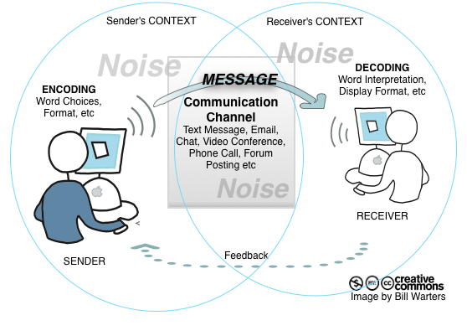
Teams – 沟通
Notes:
工具：邮件、wiki
2. 提供反馈机制
3. 明确目标用户，减少术语
白居易 -老妪解诗

Slide 9
Owner
Rights
团队成员的选择
技术选型
团队成员工作结果的考评
Responsibilities
对产品质量负责
解决技术问题的能力
进退有度
适当的Tradeoff
控制技术债务的影响
和产品经理保持在产品方向的沟通
保持对新技术的开放心态
知识分享

Slide 10
Q&A

